Slide 1
Sayısal Analiz Bölüm-6
6. Sayısal İntegral
Sözlük anlamına göre İntegral Almak ; Parçaları bir bütün içerisinde bir araya getirmek ; Birleştirmek ; Toplam miktarı göstermek demektir.
Basit fonksiyonların (polinom, üstel ve trigonometrik gibi sürekli fks.lar) integrali analitik olarak hesaplanabilir.
Fakat integrali zor olan karmaşık yapıdaki fonksiyonların analitik olarak hesaplanması ya zor ya da imkansızdır.
Bu gibi durumlarda Sayısal İntegralden yararlanılır.
Notes:
Burada f(a) ve f(b) ters işaretli olmasına karşın fonksiyon süreksiz olduğundan bu aralıkta bir kök yoktur.
Burada a, b arasında üç kök vardır
Burada ise f(x) hiç x eksenini kesmediğinden kök yoktur

Slide 2
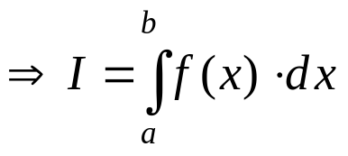
6. Sayısal İntegral
Sayısal Analiz Bölüm-6
Sayısal İntegrasyon verilen herhangi bir integralin değerinin yaklaşık olarak bulunmasıdır.
İntegralin sınırları olan a ve b sayıları sabit ve fonksiyon bu aralıkta sürekli ise integralin sonucu sabit bir sayıdır.
y
f(x)
Bu integralin değeri x=a ve x=b doğruları ile y=f(x) eğrisinin altında kalan alana eşittir.
0
a
b
x
Sayısal integrasyon verilen a-b aralığında fonksiyon n parçaya ayrılarak her bir parçanın alanının bulunması yöntemlerini içerir.
Daha sonra ise toplam alan yani integralin yaklaşık değeri hesaplanır.
Notes:
DENKLEMLERİN KÖKLERİ
Verilen bir x değeri için y=f(x) fonksiyonu hesaplanabilir. f(x)=0 durumunu sağlayan x değerinin bulunuşu çözüm olarak kabul edilir. Bu çözüm çoğu zaman kök bulma olarak adlandırılır.
Kök bulmada iki teorem vardır.
TEOREM 1
Eğer f(x), x=a ve x= b aralığında sürekli ve f(a) ile f(b) ters işaretli ise a, b aralığında en az bir kök vardır.
Burada f(a) ve f(b) ters işaretli olmasına karşın fonksiyon süreksiz olduğundan bu aralıkta bir kök yoktur.
Burada a, b arasında üç kök vardır
Burada ise f(x) hiç x eksenini kesmediğinden kök yoktur

Slide 3
Sayısal İntegrasyon Yöntemleri
Sayısal Analiz Bölüm-6
Newton-Cotes İntegral Formülleri en yaygın Sayısal İntegral hesap yöntemleridir.
Bu formüller, karmaşık bir fonksiyonu veya tablo şeklinde düzenlenmiş verileri, integre edilmesi kolay bir yaklaşım fonksiyonuyla ifade etme esasına dayanır.
Dikdörtgenler Yöntemi
Yamuk (Trapez) Yöntemi
Simpson Yöntemi
Orta Nokta Yöntemi
Gauss Yöntemi
Notes:
Burada f(a) ve f(b) ters işaretli olmasına karşın fonksiyon süreksiz olduğundan bu aralıkta bir kök yoktur.
Burada a, b arasında üç kök vardır
Burada ise f(x) hiç x eksenini kesmediğinden kök yoktur

Slide 4
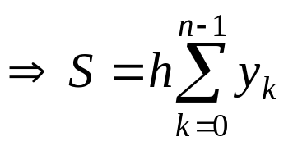
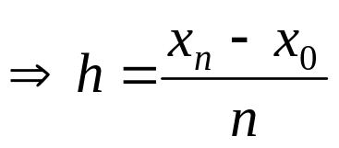
6.1. Dikdörtgenler Yöntemi
Sayısal Analiz Bölüm-6
y
y₀= f(x₀) ve y_{n}= f(x_{n})
f(x)
s₀= h·y₀ = h· f(x₀)
s₀
s₁
s₂
…
S_{n-1}
s₁= h·y₁ = h· f(x₁)
y₀
y₁
…
y_{n-1}
y_{n}
y₂
y₃
…
.
.
.
h
h
h
h
0
a=x_{o}
x₁
x₂
x₃
…
b=x_{n}
x
S_{n-1}= h·y_{n-1} = h· f(x_{n-1})
a ve b arasını n adet çubuk ile böldüğümüzde oluşan dikdörtgenlerin alanının hesaplanması amaçlanır.
Notes:
DENKLEMLERİN KÖKLERİ
Verilen bir x değeri için y=f(x) fonksiyonu hesaplanabilir. f(x)=0 durumunu sağlayan x değerinin bulunuşu çözüm olarak kabul edilir. Bu çözüm çoğu zaman kök bulma olarak adlandırılır.
Kök bulmada iki teorem vardır.
TEOREM 1
Eğer f(x), x=a ve x= b aralığında sürekli ve f(a) ile f(b) ters işaretli ise a, b aralığında en az bir kök vardır.
Burada f(a) ve f(b) ters işaretli olmasına karşın fonksiyon süreksiz olduğundan bu aralıkta bir kök yoktur.
Burada a, b arasında üç kök vardır
Burada ise f(x) hiç x eksenini kesmediğinden kök yoktur

Slide 5
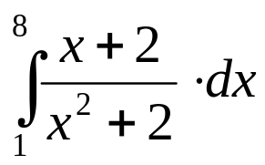
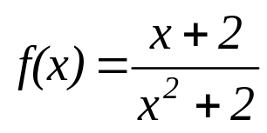
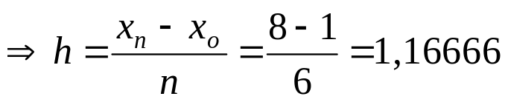
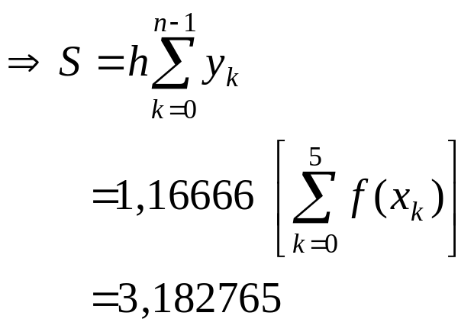
6.1. Dikdörtgenler Yöntemi
Sayısal Analiz Bölüm-6
ÖRNEK
İntegralini n=6 için dikdörtgenler yöntemini kullanarak bulunuz.
I. Basamak
x_{n}=8 ve x₀=1
II. Basamak
k | x_{k} | f(x_{k})
0 | 1 | 1
1 | 2,16666 | 0,6224
2 | 3,3333 | 0,4068
3 | 4,5 | 0,2928
4 | 5,6667 | 0,2247
5 | 6,833 | 0,1814
6 | 8 | 0,1515
Notes:
TEOREM 2
Eğer f(x), x=a ve x=b aralığında sürekli ve aynı zamanda x arttığında fonk.da artıyorsa ya da x azaldığında fks.da azalıyorsa f(x)=0 değerini sağlayan bir kök vardır.
x arttığında fks artıyor, fakat sürekli değil. Buna rağmen iki adet kök vardır.

Slide 6
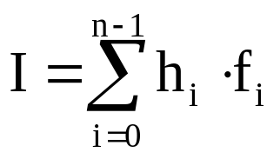
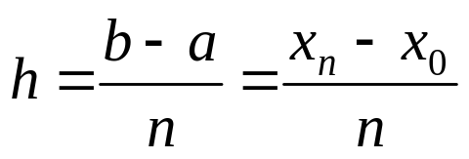
Sayısal Analiz Bölüm-6
6.2. Yamuk Yöntemi
Bu yöntemde integrasyon n sayıda yamuk kullanılarak hesaplanır.
y
f(x)
h
f_{i} =f(x_{i})
0
h_{i} = i. dikdörtgenin genişliği
x_{o}=a
x_{i}
x_{n}=b
x
h_{i} =x_{i+1} - x_{i}
Eğer dikdörtgenin genişliği sabit ise
Notes:
Kullanılacak yöntemler:
Basit iterasyon yöntemi
Newton yöntemi İterasyon Yöntemleri
Yarıya bölme yöntemi
Regula-Falsi yöntemi Enterpolasyon yöntemi
Grafik yöntemi

Slide 7
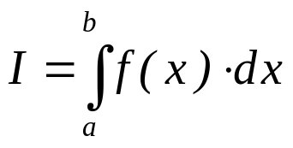
6.2. Yamuk Yöntemi
Sayısal Analiz Bölüm-6
İntegralini [a,b] aralığında n eşit parçaya ayıralım.
Her bölme noktasından dikler çıkılır, bu dikler ile f(x) eğrisinin kesiştiği noktalar birer doğru ile birleştirilir. Bu durumda n adet yamuk elde edilir.
x₀ABx₁ yamuğunun alanı
y
y=f(x)
G
S₁=(1/2)·h·(y₀+y₁)
F
B
C
D
E
S₂=(1/2)·h·(y₁+y₂)
A
s₁
s₂
…
…
s_{n}
…
…
…
y_{n-1}
y_{n}
y₀
y₁
y₂
S_{n}=(1/2)·h·(y_{n-1}+y_{n})
h
h
h
…
h
h
x
0
a=x_{o}
x₁
x₂
…….
b=x_{n}

Slide 8
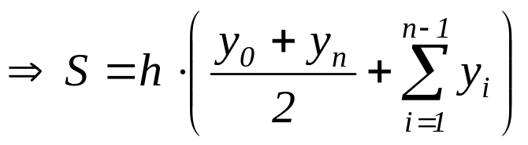
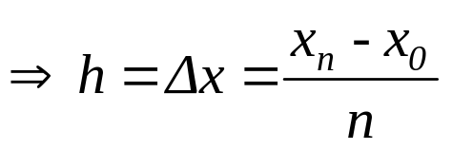
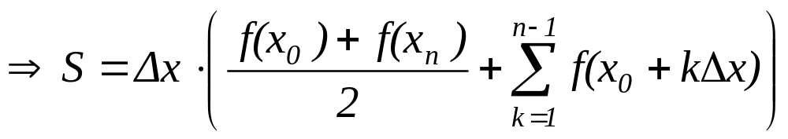
6.2. Yamuk Yöntemi
Sayısal Analiz Bölüm-6
Toplam Alan
S=S₁+S₂+…+S_{n}
S=(1/2)·h·(y₀+y₁)+…+(1/2)·h·(y_{n-1}+y_{n})
S=(1/2)·h·(y₀+2y₁+2y₂+…+2y_{n-1}+y_{n})
S=h·((y₀+y_{n})/2+y₁+y₂+…+y_{n-1})
y₀=f(x₀) y_{n}=f(x_{n})
x₀=a x_{n}=b
alarak yeniden düzenlersek
olur
Notes:
Basit iterasyonun yakınsamasının ve ıraksamasının gösterimi
Yakınsama ve ıraksama şartı
y₁ = x → y|₁ = 1 (Eğim)
y₂= g(x) → | g|(x_{o}) | < 1 ise yakınsak
| g|(x_{o}) | > 1 ise ıraksak
Burada y₂= g(x) fks.nun eğiminin mutlak değeri y₁ = x fks.nun eğiminden küçük olması halinde yakınsama olmaktadır.

Slide 9
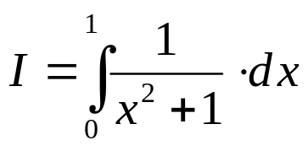
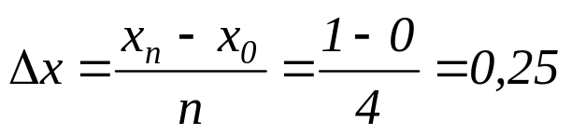
6.2. Yamuk Yöntemi
Sayısal Analiz Bölüm-6
ÖRNEK
İntegralini n=4 için Yamuk Yöntemini kullanarak hesaplayınız
I. Adım : x₀=0 ve x_{n}=1
II. Adım :
k | x_{k} | f(x_{k})
0 | 0 | 1
1 | 0,25 | 0,94187
2 | 0,50 | 0,8
3 | 0,75 | 0,64
4 | 1 | 0,5
Notes:
ÖRNEK
y = x² - x - 3 denkleminin xo = 1 noktasında yakınsak mıdır ?
a) x = x² – 3 ‘ den
y₁ = x
y₂= x² – 3 = g(x) → | g|(x_{o}) = 2x = 2 | > 1 ol.dan ıraksaktır
b)
y₁ = x
x² = x + 3 ‘ den
y₂ = (x+3)^{1/2}
x ( x -1 ) – 3 = 0 ‘ dan
y₁ = x
c)
yakınsaktır

Slide 10
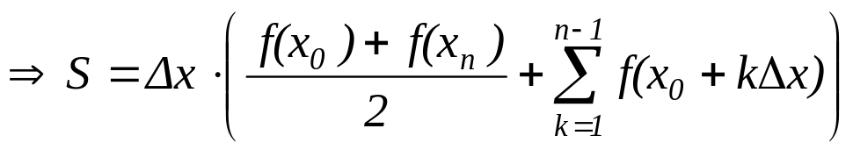
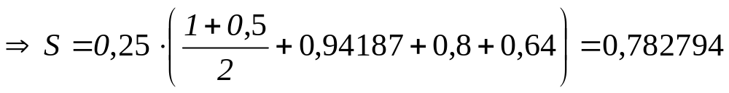
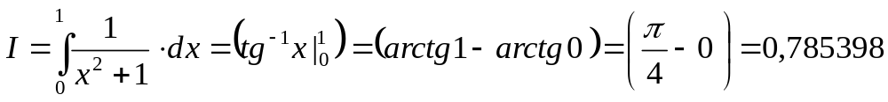
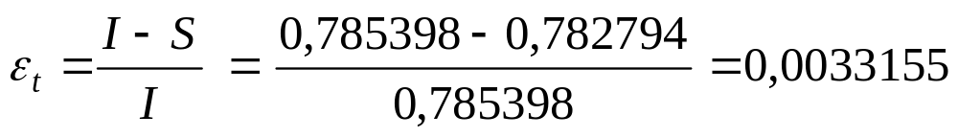
6.2. Yamuk Yöntemi
Sayısal Analiz Bölüm-6
III. Adım :
Bu fks.için gerçek integral :
Notes:
ÖRNEK
y = x² - x - 3 denkleminin xo = 1 noktasında yakınsak mıdır ?
a) x = x² – 3 ‘ den
y₁ = x
y₂= x² – 3 = g(x) → | g|(x_{o}) = 2x = 2 | > 1 ol.dan ıraksaktır
b)
y₁ = x
x² = x + 3 ‘ den
y₂ = (x+3)^{1/2}
x ( x -1 ) – 3 = 0 ‘ dan
y₁ = x
c)
yakınsaktır

Slide 11
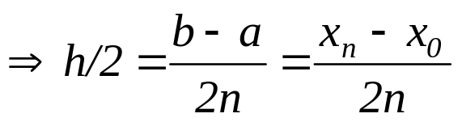
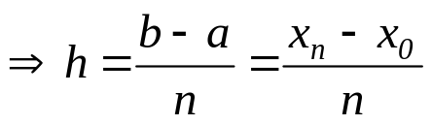
6.3. Orta Nokta Yöntemi
Sayısal Analiz Bölüm-6
Bu yöntemde a ve b kapalı aralığında [a,b] integral hesaplamanın yamuk yöntemine göre en önemli üstünlüğü verilen aralık sayısı için daha az fonksiyona ihtiyaç duymasıdır.
Bu yöntem dikdörtgen yöntemine benzer .
Her bir aralık tam orta noktadan geçen yükseklik ile dikdörtgen hale getirir.
Dikdörtgen için kenar uzunluğu f(x_{i}) yerine x_{i} ile x_{i+1} arasındaki orta noktadan çizilen fonksiyon değeri f(x_{i}+h/2) kullanılır.
y
f(x_{n-1}+h/2)
y=f(x)
f(x₁+h/2)
f(x_{o}+h/2)
S₀
S₁
…
S_{n-2}
S_{n-1}
0
x₀
x₁
x₂
…
x_{n}
x
a
b
x_{o}+h/2
x₁+h/2
x_{n-1}+h/2
Notes:
ÖRNEK
y = x² - x - 3 denkleminin xo = 1 noktasında yakınsak mıdır ?
a) x = x² – 3 ‘ den
y₁ = x
y₂= x² – 3 = g(x) → | g|(x_{o}) = 2x = 2 | > 1 ol.dan ıraksaktır
b)
y₁ = x
x² = x + 3 ‘ den
y₂ = (x+3)^{1/2}
x ( x -1 ) – 3 = 0 ‘ dan
y₁ = x
c)
yakınsaktır

Slide 12
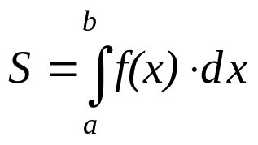
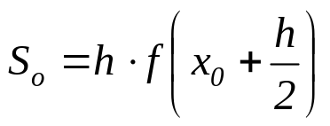
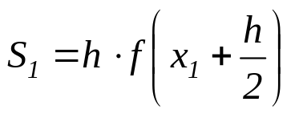
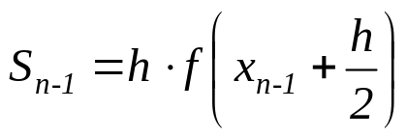
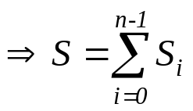
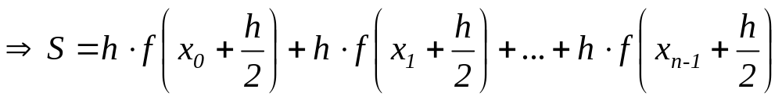
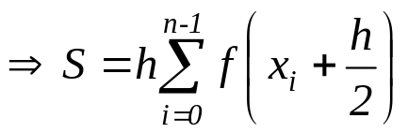
6.3. Orta Nokta Yöntemi
Sayısal Analiz Bölüm-6
y
f(x_{n-1}+h/2)
y=f(x)
f(x₁+h/2)
f(x_{o}+h/2)
S₀
S₁
…
S_{n-1}
.
.
.
0
x₀
x₁
x₂
…
x_{n}
x
a
b
x_{o}+h/2
x₁+h/2
X_{n-1}+h/2
Notes:
ÖRNEK
y = x² - x - 3 denkleminin xo = 1 noktasında yakınsak mıdır ?
a) x = x² – 3 ‘ den
y₁ = x
y₂= x² – 3 = g(x) → | g|(x_{o}) = 2x = 2 | > 1 ol.dan ıraksaktır
b)
y₁ = x
x² = x + 3 ‘ den
y₂ = (x+3)^{1/2}
x ( x -1 ) – 3 = 0 ‘ dan
y₁ = x
c)
yakınsaktır

Slide 13
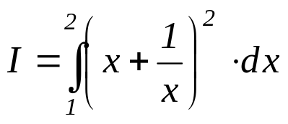
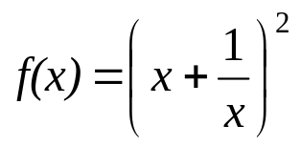
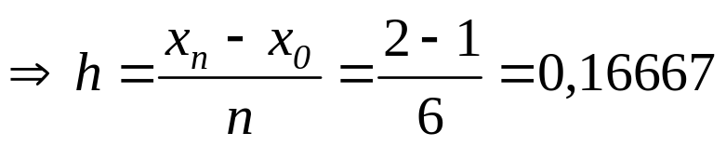
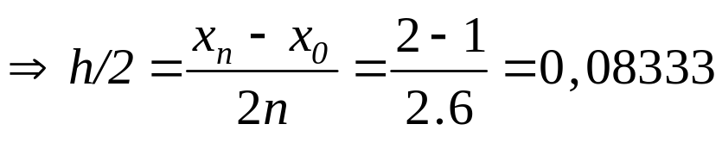
6.3. Orta Nokta Yöntemi
Sayısal Analiz Bölüm-6
ÖRNEK-1
İntegralini n= 6 için orta nokta yöntemini kullanarak bulunuz.
I. Adım
x_{o}=1 ve x_{n}=2 ,
II. Adım
i | x_{i}
0 | 1
1 | 1.16667
2 | 1.3333
3 | 1.5
4 | 1.6667
5 | 1.8333
6 | 2
x_{i}+h/2 | f(x_{i}+h/2)
1.0833 | 4.02568
1.25 | 4.2025
1.4166 | 4.50521
1.5833 | 4.90583
1.75 | 5.38903
1.9162 | 5.94582
Notes:
ÖRNEK
y = x² - x - 3 denkleminin xo = 1 noktasında yakınsak mıdır ?
a) x = x² – 3 ‘ den
y₁ = x
y₂= x² – 3 = g(x) → | g|(x_{o}) = 2x = 2 | > 1 ol.dan ıraksaktır
b)
y₁ = x
x² = x + 3 ‘ den
y₂ = (x+3)^{1/2}
x ( x -1 ) – 3 = 0 ‘ dan
y₁ = x
c)
yakınsaktır

Slide 14
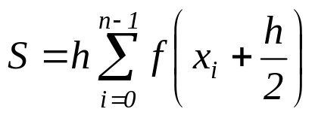

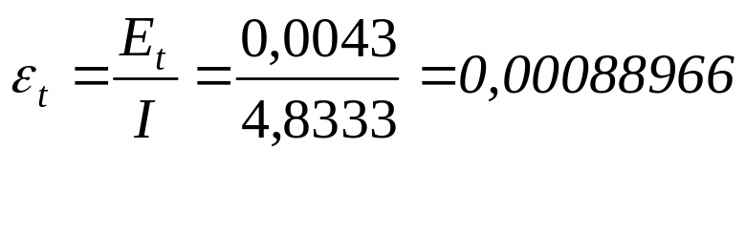
6.3. Orta Nokta Yöntemi
Sayısal Analiz Bölüm-6
III. Adım
ise
Mutlak hata
Bağıl hata
Notes:
ÖRNEK
y = x² - x - 3 denkleminin xo = 1 noktasında yakınsak mıdır ?
a) x = x² – 3 ‘ den
y₁ = x
y₂= x² – 3 = g(x) → | g|(x_{o}) = 2x = 2 | > 1 ol.dan ıraksaktır
b)
y₁ = x
x² = x + 3 ‘ den
y₂ = (x+3)^{1/2}
x ( x -1 ) – 3 = 0 ‘ dan
y₁ = x
c)
yakınsaktır

Slide 15
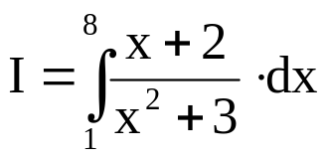
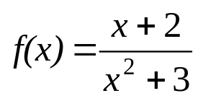
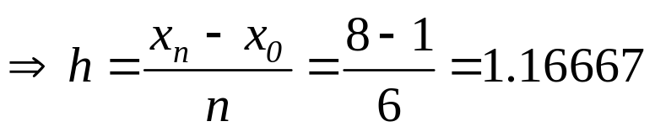
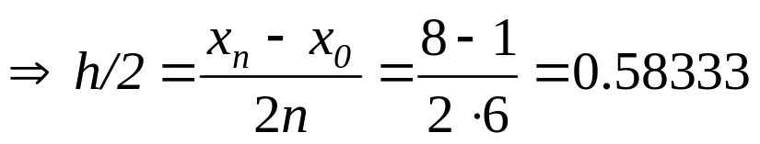
6.3. Orta Nokta Yöntemi
Sayısal Analiz Bölüm-6
ÖRNEK-2
İntegralini n=6 için Orta Nokta Yöntemini kullanarak hesaplayınız
I. Adım : x_{o}=1 ve x_{n}=8
II. Adım :
k | x_{k}
0 | 1
1 | 2.16667
2 | 3.33334
3 | 4.50001
4 | 5.66668
5 | 6.83335
6 | 8.00002
x+h/2 | f(x+h/2)
1.58333 | 0.65069
2.75000 | 0.44970
3.91667 | 0.32260
5.08334 | 0.24561
6.25001 | 0.19614
7.41668 | 0.16234
Notes:
ÖRNEK
y = x² - x - 3 denkleminin xo = 1 noktasında yakınsak mıdır ?
a) x = x² – 3 ‘ den
y₁ = x
y₂= x² – 3 = g(x) → | g|(x_{o}) = 2x = 2 | > 1 ol.dan ıraksaktır
b)
y₁ = x
x² = x + 3 ‘ den
y₂ = (x+3)^{1/2}
x ( x -1 ) – 3 = 0 ‘ dan
y₁ = x
c)
yakınsaktır

Slide 16
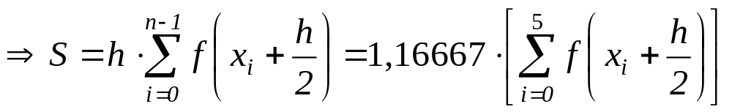
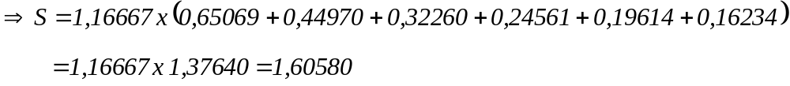
6.3. Orta Nokta Yöntemi
Sayısal Analiz Bölüm-6
III. Adım
Notes:
ÖRNEK
y = x² - x - 3 denkleminin xo = 1 noktasında yakınsak mıdır ?
a) x = x² – 3 ‘ den
y₁ = x
y₂= x² – 3 = g(x) → | g|(x_{o}) = 2x = 2 | > 1 ol.dan ıraksaktır
b)
y₁ = x
x² = x + 3 ‘ den
y₂ = (x+3)^{1/2}
x ( x -1 ) – 3 = 0 ‘ dan
y₁ = x
c)
yakınsaktır

Slide 17
Sayısal Analiz Bölüm-6
6.4. SİMPSON Yöntemi / SİMPSON Kuralları
Yamuk Yönteminde hatayı azaltmak için aralık sayısı artırılır.
İntegrali daha doğru hesaplamanın diğer bir yolu ise noktaları bir doğru ile birleştirmek yerine daha yüksek dereceli polinomlar kullanmaktır.
Örneğin, x=a ve x=b noktaları arasında bir nokta daha varsa bu üç nokta 2. derece bir polinom ile birleştirilebilir.
y
y=f(x)
h
h
a
0
b
x
Notes:
ÖRNEK
y = x² - x - 3 denkleminin xo = 1 noktasında yakınsak mıdır ?
a) x = x² – 3 ‘ den
y₁ = x
y₂= x² – 3 = g(x) → | g|(x_{o}) = 2x = 2 | > 1 ol.dan ıraksaktır
b)
y₁ = x
x² = x + 3 ‘ den
y₂ = (x+3)^{1/2}
x ( x -1 ) – 3 = 0 ‘ dan
y₁ = x
c)
yakınsaktır

Slide 18
6.4. SİMPSON Yöntemi
Sayısal Analiz Bölüm-6
Ya da x=a ve x=b arasında eşit aralıklı iki nokta varsa bu dört nokta 3. derece bir polinom ile birleştirilebilir.
y
y=f(x)
h
h
h
a
b
x
Hem 2. dereceden hem de 3. dereceden polinomlar altında kalan alanları veren formüllere SİMPSON Kuralları denilir.
Notes:
ÖRNEK
y = x² - x - 3 denkleminin xo = 1 noktasında yakınsak mıdır ?
a) x = x² – 3 ‘ den
y₁ = x
y₂= x² – 3 = g(x) → | g|(x_{o}) = 2x = 2 | > 1 ol.dan ıraksaktır
b)
y₁ = x
x² = x + 3 ‘ den
y₂ = (x+3)^{1/2}
x ( x -1 ) – 3 = 0 ‘ dan
y₁ = x
c)
yakınsaktır

Slide 19
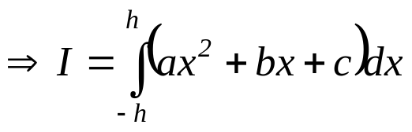
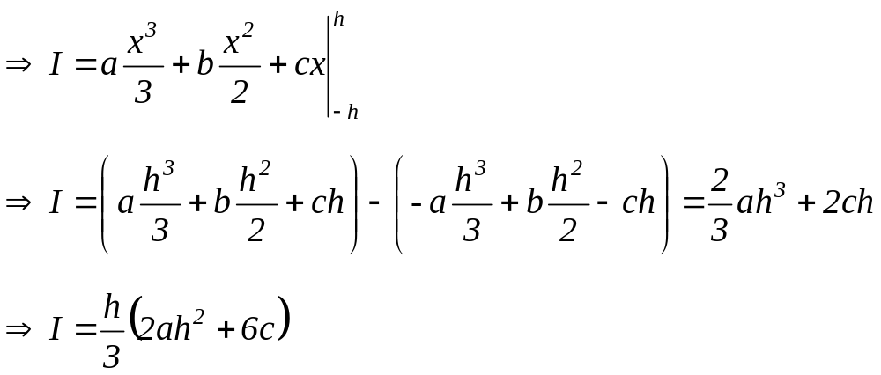
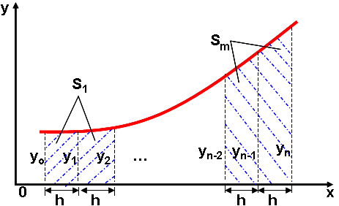
Simpson 1/3 Kuralı
Sayısal Analiz Bölüm-6
f(x)=ax²+bx+c şeklinde verilmiş olsun.
y=f(x)
y₀
y₁
y₂
‘in integralini bulmaya çalışalım
-h
0
h
x
a
b
(1)
elde edilir
Notes:
ÖRNEK
y = x² - x - 3 denkleminin xo = 1 noktasında yakınsak mıdır ?
a) x = x² – 3 ‘ den
y₁ = x
y₂= x² – 3 = g(x) → | g|(x_{o}) = 2x = 2 | > 1 ol.dan ıraksaktır
b)
y₁ = x
x² = x + 3 ‘ den
y₂ = (x+3)^{1/2}
x ( x -1 ) – 3 = 0 ‘ dan
y₁ = x
c)
yakınsaktır

Slide 20
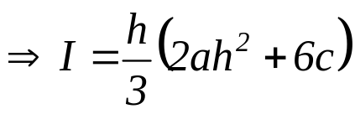
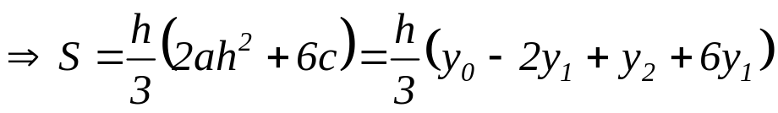
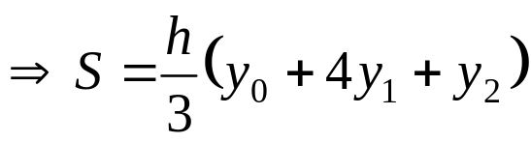
Simpson 1/3 Kuralı
Sayısal Analiz Bölüm-6
Burada denklemlerin katsayısı bilinmediğinden I eşitliğini y₀, y₁ ve y₂ cinsinden bulmaya çalışalım
f(x)=ax²+bx+c
⇒ f(x)=f(-h)= y₀=ah²-bh+c
⇒ f(x)=f(0)= y₁=c
⇒ f(x)=f(h)= y₂=ah²+bh+c
⇒ y₀+y₂=2ah²+2c c yerine y₁ yazılırsa
⇒ 2ah²+2y₁ = y₀+y₂
⇒ 2ah² = y₀-2y₁+y₂ (2)
(1)
(2) Denklemi (1)’de yerine yazılırsa; Alan ifadesi:
Notes:
ÖRNEK
y = x² - x - 3 denkleminin xo = 1 noktasında yakınsak mıdır ?
a) x = x² – 3 ‘ den
y₁ = x
y₂= x² – 3 = g(x) → | g|(x_{o}) = 2x = 2 | > 1 ol.dan ıraksaktır
b)
y₁ = x
x² = x + 3 ‘ den
y₂ = (x+3)^{1/2}
x ( x -1 ) – 3 = 0 ‘ dan
y₁ = x
c)
yakınsaktır

Slide 21
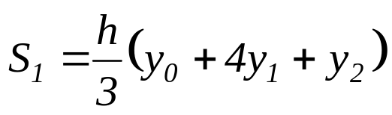

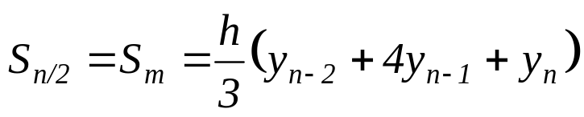
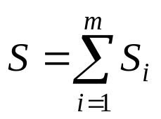
Simpson 1/3 Kuralı
Sayısal Analiz Bölüm-6
.
.
.
Toplam Alan:
Notes:
ÖRNEK
y = x² - x - 3 denkleminin xo = 1 noktasında yakınsak mıdır ?
a) x = x² – 3 ‘ den
y₁ = x
y₂= x² – 3 = g(x) → | g|(x_{o}) = 2x = 2 | > 1 ol.dan ıraksaktır
b)
y₁ = x
x² = x + 3 ‘ den
y₂ = (x+3)^{1/2}
x ( x -1 ) – 3 = 0 ‘ dan
y₁ = x
c)
yakınsaktır

Slide 22
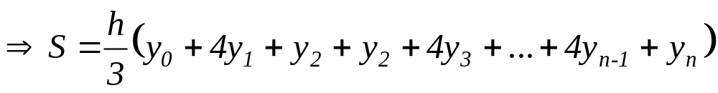







Simpson 1/3 Kuralı
Sayısal Analiz Bölüm-6
Bu yöntemde verilen n çift sayı olmalıdır.
Notes:
ÖRNEK
y = x² - x - 3 denkleminin xo = 1 noktasında yakınsak mıdır ?
a) x = x² – 3 ‘ den
y₁ = x
y₂= x² – 3 = g(x) → | g|(x_{o}) = 2x = 2 | > 1 ol.dan ıraksaktır
b)
y₁ = x
x² = x + 3 ‘ den
y₂ = (x+3)^{1/2}
x ( x -1 ) – 3 = 0 ‘ dan
y₁ = x
c)
yakınsaktır

Slide 23



Simpson 1/3 Kuralı
Sayısal Analiz Bölüm-6
ÖRNEK
İntegralini n=8 için Simpson Yöntemini kullanarak bulunuz.
I. Adım
x₀=2 ve x_{n}=12
II. Adım
k | x_{k} | f(x_{k})
0 | 2 | 9.0000
1 | 3.25 | 16.813
2 | 4.50 | 27.750
3 | 5.75 | 41.813
4 | 7.00 | 59.000
5 | 8.25 | 79.313
6 | 9.50 | 102.75
7 | 10.75 | 129.31
8 | 12.00 | 159.00
Notes:
ÖRNEK
y = x² - x - 3 denkleminin xo = 1 noktasında yakınsak mıdır ?
a) x = x² – 3 ‘ den
y₁ = x
y₂= x² – 3 = g(x) → | g|(x_{o}) = 2x = 2 | > 1 ol.dan ıraksaktır
b)
y₁ = x
x² = x + 3 ‘ den
y₂ = (x+3)^{1/2}
x ( x -1 ) – 3 = 0 ‘ dan
y₁ = x
c)
yakınsaktır

Slide 24


Simpson 1/3 Kuralı
Sayısal Analiz Bölüm-6
III. Adım
Notes:
ÖRNEK
y = x² - x - 3 denkleminin xo = 1 noktasında yakınsak mıdır ?
a) x = x² – 3 ‘ den
y₁ = x
y₂= x² – 3 = g(x) → | g|(x_{o}) = 2x = 2 | > 1 ol.dan ıraksaktır
b)
y₁ = x
x² = x + 3 ‘ den
y₂ = (x+3)^{1/2}
x ( x -1 ) – 3 = 0 ‘ dan
y₁ = x
c)
yakınsaktır

Slide 25


Sayısal Analiz Bölüm-6
ÖDEV : Simpson 3/8 Kuralı Genel Denklemi
Notes:
ÖRNEK
y = x² - x - 3 denkleminin xo = 1 noktasında yakınsak mıdır ?
a) x = x² – 3 ‘ den
y₁ = x
y₂= x² – 3 = g(x) → | g|(x_{o}) = 2x = 2 | > 1 ol.dan ıraksaktır
b)
y₁ = x
x² = x + 3 ‘ den
y₂ = (x+3)^{1/2}
x ( x -1 ) – 3 = 0 ‘ dan
y₁ = x
c)
yakınsaktır

Slide 26


Sayısal Analiz Bölüm-6
6.5. GAUSS Kareleme Yöntemleri
y
Yamuk yöntemi; integral aralığının uçlarındaki fonksiyon değerlerini birleştiren düz bir doğrunun altında kalan alanın hesaplanması ilkesine dayanmaktadır
y=f(x)
I
x
0
a
b
Yamuk yöntemi; uç noktalardan geçmek zorunda olduğu için yan taraftaki şekilde olduğu gibi bu formülün büyük hata verdiği durumlar vardır.
Notes:
ÖRNEK
y = x² - x - 3 denkleminin xo = 1 noktasında yakınsak mıdır ?
a) x = x² – 3 ‘ den
y₁ = x
y₂= x² – 3 = g(x) → | g|(x_{o}) = 2x = 2 | > 1 ol.dan ıraksaktır
b)
y₁ = x
x² = x + 3 ‘ den
y₂ = (x+3)^{1/2}
x ( x -1 ) – 3 = 0 ‘ dan
y₁ = x
c)
yakınsaktır

Slide 27

GAUSS Kareleme Yöntemleri
Sayısal Analiz Bölüm-6
y
y=f(x)
Yamuk yöntemindeki integral aralığındaki [a,b] iki ara noktadan (x₀ , x₁) geçen düz bir doğru altında kalan alanın bulunmasıyla daha iyi bir tahmin yapılır. Yani hata azaltılabilir.
Bu ara noktaların (x₀ , x₁) akıllıca seçilmesiyle + ve – alanlar dengelenebilir ve integral tahmini iyileştirilebilir.
Gauss Kareleme bu tür ara noktaları bulmayı amaçlayan yöntemlerin adıdır.
Gauss Kareleme formülleri Gauss Legendre formülleri diye adlandırılır.
x
0
a
x₀
x₁
b
Notes:
ÖRNEK
y = x² - x - 3 denkleminin xo = 1 noktasında yakınsak mıdır ?
a) x = x² – 3 ‘ den
y₁ = x
y₂= x² – 3 = g(x) → | g|(x_{o}) = 2x = 2 | > 1 ol.dan ıraksaktır
b)
y₁ = x
x² = x + 3 ‘ den
y₂ = (x+3)^{1/2}
x ( x -1 ) – 3 = 0 ‘ dan
y₁ = x
c)
yakınsaktır

Slide 28

6.5.1. Belirsiz Katsayılar Yöntemi
Sayısal Analiz Bölüm-6
Daha önceki Sayısal İntegral yöntemlerinde Geometri Mantığı ve İnterpolasyon Polinomlarını kullanarak formüller türettik.
Belirsiz Katsayılar Yöntemi Gauss Karelemede kullanılan 3. bir yaklaşımdır.
Bu yöntemde integral; şeklinde ifade edilir.
Burada; c ’ler sabitlerdir.
Yamuk yöntemi ile tam değerin bulunduğu Bir Sabit veya Düz Bir Doğruyu ele alalım.
Bu özel durumu gösteren 2 basit denklem olarak y=1 ve y=x göz önünde bulunduralım. Bu fonksiyonların a-b aralığında integrali için katsayıları hesaplayalım.
y
y
y=x
y=1
-(b-a)/2
x
0
x
(b-a)/2
-(b-a)/2
0
+(b-a)/2
Notes:
ÖRNEK
y = x² - x - 3 denkleminin xo = 1 noktasında yakınsak mıdır ?
a) x = x² – 3 ‘ den
y₁ = x
y₂= x² – 3 = g(x) → | g|(x_{o}) = 2x = 2 | > 1 ol.dan ıraksaktır
b)
y₁ = x
x² = x + 3 ‘ den
y₂ = (x+3)^{1/2}
x ( x -1 ) – 3 = 0 ‘ dan
y₁ = x
c)
yakınsaktır

Slide 29







6.5.1. Belirsiz Katsayılar Yöntemi
Sayısal Analiz Bölüm-6
y=1 için
y
y=1
x
-(b-a)/2
0
+(b-a)/2
( 1 )
Sabit
y=x için
y
y=x
-(b-a)/2
x
0
(b-a)/2
Düz doğru
( 2 )
Notes:
ÖRNEK
y = x² - x - 3 denkleminin xo = 1 noktasında yakınsak mıdır ?
a) x = x² – 3 ‘ den
y₁ = x
y₂= x² – 3 = g(x) → | g|(x_{o}) = 2x = 2 | > 1 ol.dan ıraksaktır
b)
y₁ = x
x² = x + 3 ‘ den
y₂ = (x+3)^{1/2}
x ( x -1 ) – 3 = 0 ‘ dan
y₁ = x
c)
yakınsaktır

Slide 30





6.5.1. Belirsiz Katsayılar Yöntemi
Sayısal Analiz Bölüm-6
Denk. (2)’yi Denk. (1)’de yerine koyarsak;
( 1 )
( 2 )
Bu ifadeler belirsiz katsayılarda yerine yazılırsa;
Bu ise yamuk kuralına eşittir.
Notes:
ÖRNEK
y = x² - x - 3 denkleminin xo = 1 noktasında yakınsak mıdır ?
a) x = x² – 3 ‘ den
y₁ = x
y₂= x² – 3 = g(x) → | g|(x_{o}) = 2x = 2 | > 1 ol.dan ıraksaktır
b)
y₁ = x
x² = x + 3 ‘ den
y₂ = (x+3)^{1/2}
x ( x -1 ) – 3 = 0 ‘ dan
y₁ = x
c)
yakınsaktır

Slide 31

Sayısal Analiz Bölüm-6
6.5.2. İki Noktalı Gauss Legendre Formülünün Türetilmesi
Belirsiz katsayılar yönteminde olduğu gibi Gauss karelemenin amacı
I ≅ c₀· f(x₀) + c₁· f(x₁) şeklindeki eşitliğin katsayılarını belirlemektir.
Burada yamuk yönteminden farklı olarak x_{o} ve x₁ uç noktalar değildir ve değerleri bilinmemektedir.
Bu nedenle 4 tane bilinmeyen (c_{o} , c₁ , x_{o} , x₁ ) vardır ve 4 tane kesin değeri hesaplayabilmek için 4 tane koşul fonksiyonuna ihtiyaç duyulur.
Notes:
ÖRNEK
y = x² - x - 3 denkleminin xo = 1 noktasında yakınsak mıdır ?
a) x = x² – 3 ‘ den
y₁ = x
y₂= x² – 3 = g(x) → | g|(x_{o}) = 2x = 2 | > 1 ol.dan ıraksaktır
b)
y₁ = x
x² = x + 3 ‘ den
y₂ = (x+3)^{1/2}
x ( x -1 ) – 3 = 0 ‘ dan
y₁ = x
c)
yakınsaktır

Slide 32

Sayısal Analiz Bölüm-6
İki Noktalı Gauss Legendre Formülünün Türetilmesi
Belirsiz katsayılar yönteminde olduğu gibi
eşitliğinin Bir Sabit ve Bir Doğru fonksiyonun integralini kesin olarak verebileceği varsayımı ile koşullardan ikisi elde edilir.
Kalan koşulu elde etmek için; I eşitliğinin Bir Parabolün (y=x²) ve Bir Kübük Parabolün (y=x³) integralinin de kesin sonucu verebileceğini varsayabiliriz.
Bu sayede 4 koşul değer elde edilir.
Notes:
ÖRNEK
y = x² - x - 3 denkleminin xo = 1 noktasında yakınsak mıdır ?
a) x = x² – 3 ‘ den
y₁ = x
y₂= x² – 3 = g(x) → | g|(x_{o}) = 2x = 2 | > 1 ol.dan ıraksaktır
b)
y₁ = x
x² = x + 3 ‘ den
y₂ = (x+3)^{1/2}
x ( x -1 ) – 3 = 0 ‘ dan
y₁ = x
c)
yakınsaktır

Slide 33










İki Noktalı Gauss Legendre Formülünün Türetilmesi
Sayısal Analiz Bölüm-6
y=1 için
( 1 )
y=x için
( 2 )
y=x² için
( 3 )
y=x³ için
( 4 )
Burada elde edilen 4 eşitlik beraberce çözüldüğünde ;
Notes:
ÖRNEK
y = x² - x - 3 denkleminin xo = 1 noktasında yakınsak mıdır ?
a) x = x² – 3 ‘ den
y₁ = x
y₂= x² – 3 = g(x) → | g|(x_{o}) = 2x = 2 | > 1 ol.dan ıraksaktır
b)
y₁ = x
x² = x + 3 ‘ den
y₂ = (x+3)^{1/2}
x ( x -1 ) – 3 = 0 ‘ dan
y₁ = x
c)
yakınsaktır

Slide 34


İki Noktalı Gauss Legendre Formülünün Türetilmesi
Sayısal Analiz Bölüm-6
Bu değerler integralde yerine yazılırsa iki noktalı Gauss-Legendre formülü elde edilir.
Sonuç olarak fonksiyonun noktalarındaki değerlerinin basit toplamı 3. dereceden doğrulukta integral tahminini vermektir.
Burada kolaylık amacı ile integral sınırları -1’den 1’e kadar alınmıştır.
Bu sadece matematiksel olarak işlemi kolaylaştırmak ve formülasyonu olabildiğince genelleştirmek için yapılmıştır.
Notes:
ÖRNEK
y = x² - x - 3 denkleminin xo = 1 noktasında yakınsak mıdır ?
a) x = x² – 3 ‘ den
y₁ = x
y₂= x² – 3 = g(x) → | g|(x_{o}) = 2x = 2 | > 1 ol.dan ıraksaktır
b)
y₁ = x
x² = x + 3 ‘ den
y₂ = (x+3)^{1/2}
x ( x -1 ) – 3 = 0 ‘ dan
y₁ = x
c)
yakınsaktır

Slide 35




İki Noktalı Gauss Legendre Formülünün Türetilmesi
Sayısal Analiz Bölüm-6
Diğer integral sınırlarını bu forma dönüştürmek için basit bir değişken dönüşümü yapılabilir.
Bu amaçla Orijinal Değişken x ve Yeni Değişken x_{d} arasında doğrusal bir ilişki olduğu varsayılırsa;
Eğer alt sınır x=a, x_{d} =-1 ’e karşılık geliyorsa bu değerler yukarıda ki denklemde yerine yazılırsa
elde edilir.
Aynı şekilde üst sınırda x=b, x_{d} = 1 ’e karşılık geliyorsa;
elde edilir.
Bu 2 eşitlik çözülürse
elde edilir.
Notes:
ÖRNEK
y = x² - x - 3 denkleminin xo = 1 noktasında yakınsak mıdır ?
a) x = x² – 3 ‘ den
y₁ = x
y₂= x² – 3 = g(x) → | g|(x_{o}) = 2x = 2 | > 1 ol.dan ıraksaktır
b)
y₁ = x
x² = x + 3 ‘ den
y₂ = (x+3)^{1/2}
x ( x -1 ) – 3 = 0 ‘ dan
y₁ = x
c)
yakınsaktır

Slide 36


İki Noktalı Gauss Legendre Formülünün Türetilmesi
Sayısal Analiz Bölüm-6
a₀ ve a₁ doğrusal denklemde yerine yazılırsa;
elde edilir.
Bu eşitliğin diferansiyeli alınırsa;
olur.
İntegrali alınacak eşitlikte; x ve dx yerine yukarıdaki iki denklem yazılarak dönüşüm yapılmış olur.
Bu dönüşümler integralin değerini değiştirmeksizin integral aralığının dönüşümü etkili bir şekilde sağlar.
Notes:
ÖRNEK
y = x² - x - 3 denkleminin xo = 1 noktasında yakınsak mıdır ?
a) x = x² – 3 ‘ den
y₁ = x
y₂= x² – 3 = g(x) → | g|(x_{o}) = 2x = 2 | > 1 ol.dan ıraksaktır
b)
y₁ = x
x² = x + 3 ‘ den
y₂ = (x+3)^{1/2}
x ( x -1 ) – 3 = 0 ‘ dan
y₁ = x
c)
yakınsaktır

Slide 37








Sayısal Analiz Bölüm-6
Örnek
İntegralinin değerini 2 noktalı Gauss-Legendre formülünü kullanarak hesaplayınız.
Bu ifadeler fonksiyonda yerine yazılırsa;
Notes:
ÖRNEK
y = x² - x - 3 denkleminin xo = 1 noktasında yakınsak mıdır ?
a) x = x² – 3 ‘ den
y₁ = x
y₂= x² – 3 = g(x) → | g|(x_{o}) = 2x = 2 | > 1 ol.dan ıraksaktır
b)
y₁ = x
x² = x + 3 ‘ den
y₂ = (x+3)^{1/2}
x ( x -1 ) – 3 = 0 ‘ dan
y₁ = x
c)
yakınsaktır

Slide 38







Sayısal Analiz Bölüm-6
Örnek:
fonksiyonun a=0 ve b=0,8 aralığında integralini iki noktalı Gauss-Legendre formülü ile hesaplayınız ve gerçek integral değeri ile arasındaki bağıl hatayı hesaplayınız. ( I_{gerçek} = 1.640533 )
Bu ifadeler fonksiyonda yerine yazılırsa;
Notes:
ÖRNEK
y = x² - x - 3 denkleminin xo = 1 noktasında yakınsak mıdır ?
a) x = x² – 3 ‘ den
y₁ = x
y₂= x² – 3 = g(x) → | g|(x_{o}) = 2x = 2 | > 1 ol.dan ıraksaktır
b)
y₁ = x
x² = x + 3 ‘ den
y₂ = (x+3)^{1/2}
x ( x -1 ) – 3 = 0 ‘ dan
y₁ = x
c)
yakınsaktır

Slide 39


Sayısal Analiz Bölüm-6
Örnek:
fonksiyonun a=0 ve b=0,8 aralığında integralini iki noktalı Gauss-Legendre formülü ile hesaplayınız ve gerçek integral değeri ile arasındaki bağıl hatayı hesaplayınız. ( I_{gerçek} = 1.640533 )
Mutlak hata = E_{t}= I – I_{g}
= 0.182045
Bağıl hata = ε_{t} =E_{t}/I_{g}
=0.09988
Notes:
ÖRNEK
y = x² - x - 3 denkleminin xo = 1 noktasında yakınsak mıdır ?
a) x = x² – 3 ‘ den
y₁ = x
y₂= x² – 3 = g(x) → | g|(x_{o}) = 2x = 2 | > 1 ol.dan ıraksaktır
b)
y₁ = x
x² = x + 3 ‘ den
y₂ = (x+3)^{1/2}
x ( x -1 ) – 3 = 0 ‘ dan
y₁ = x
c)
yakınsaktır

Slide 40
Sayısal Analiz Bölüm-6
Sayısal Analiz 6. Bölüm Sonu
Notes:
ÖRNEK
y = x² - x - 3 denkleminin xo = 1 noktasında yakınsak mıdır ?
a) x = x² – 3 ‘ den
y₁ = x
y₂= x² – 3 = g(x) → | g|(x_{o}) = 2x = 2 | > 1 ol.dan ıraksaktır
b)
y₁ = x
x² = x + 3 ‘ den
y₂ = (x+3)^{1/2}
x ( x -1 ) – 3 = 0 ‘ dan
y₁ = x
c)
yakınsaktır

